Slide 1
Урок русского языка в 5 классе
МБОУ СОШ № 9 ИМ. Полевого П. Г.
Учитель:
Пособило Наталья Николаевна

Slide 2
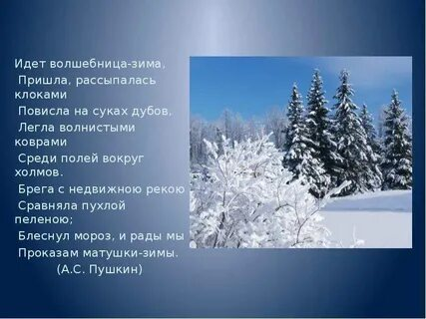

Slide 3
Какие бывают предложения по цели высказывания?
По эмоциональной окраске?
По наличию главных членов предложения?
По наличию второстепенных членов предложения?
По составу?
Чем они отличаются друг от друга.

Slide 4
Простое предложение – это предложение, которое имеет одну грамматическую основу.
Сложное предложение – это предложение, которое состоит из нескольких частей, в каждой из которых есть грамматическая основа.
Простые предложения, входящие в состав сложных, связаны между собой по смыслу и интонационно.

Slide 5
1. Долго боролась зима с ненастной осенью.
2. В ноябре снег покрыл землю, и наступила настоящая зима.
3. Завывает в поле холодный ветер, гуляет вьюга.
4. Всё утонуло под снегом!
5. Спрятались не только в норку ежи, но укрылись от мороза белочки.

Slide 6
Тема урока: «Пунктуационное оформление сложных предложений, состоящих из частей, связанных бессоюзной связью и союзами и, но, а, однако, зато, да.»
Цель: познакомиться с оформлением сложных предложений;
учиться различать простые и сложные предложения, союзные и бессоюзные;
; учиться ставить знаки препинания в сложных предложениях.

Slide 7
Сравните:
Выпал снег и деревья оделись пушистым покрывалом.
Выпал снег деревья оделись белым покрывалом.

Slide 8
Сравните:
Выпал снег, и деревья оделись пушистым покрывалом.
Выпал снег, деревья оделись белым покрывалом.

Slide 9
Игра «Определи предложение по структуре».
Наступили зимние дни, и по небу поплыли серые облака.
Вот хрустнула и сломалась холодная ветка.
Завыли и замолчали волки.
По стволам толстых деревьев постукивает мороз, хлопьями осыпается лёгкий иней.
В тёмном небе рассыпались и засверкали яркие звёзды.
Потянул ветер, и под тяжестью снега склонили ветви деревья.

Slide 10
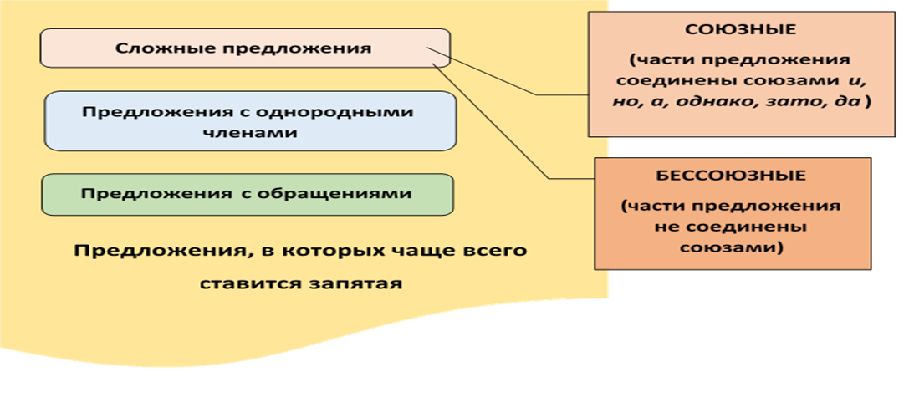

Slide 11
Вывод: Предложения, в которых чаще всего ставится запятая.
1) Это предложения сложные, союзные и бессоюзные.
2) Предложения с обращениями.

Slide 12
Небольшой эксперимент.
Какие это предложения? Составьте их схемы.
Пришла зима.
Пришла зима и одела деревья серебром.
Пришла зима, и ударили лютые морозы.

Slide 13
Сложное предложение – это предложение, которое состоит из нескольких частей, в каждой из которых есть грамматическая основа.
Части сложного предложения связаны между собой по смыслу, а также с помощью интонации или интонации и союзов.
Очень важно пунктуационное оформление сложных предложений, состоящих из частей, связанных бессоюзной связью и союзами и, но, а, однако, зато, да.

Slide 14
Спасибо за внимание!

